Slide 1
مشروع إدخال منهج الرياضيات لرياض الأطفال
الدورة التدريبية لمعلمات رياض الأطفال

Slide 2
عرض البرنامج التدريبي
اليوم الأول :
الفترة الأولى :
- أهمية تحديد الأهداف السلوكية
- طريقة توزيع أهداف النشاط في المجالات الثلاثة .
- طريقة توزيع مادة الرياضيات على الجدول الأسبوعي .
الفترة الثانية :
- استعراض طريقة استخدام كراس الطفل .
- طريقة ربط الأنشطة الخاصة بمنهج الرياضيات مع الأسلوب المطور .
اليوم الثاني :
الفترة الأولى :
- استعراض طرق تدريس المنهج
وأنشطة يتم تقديمها من قبل المعلمات مع المناقشة .
الفترة الثانية :
- عرض ورش عمل من قبل المتدربات ورش العمل مع المناقشة .

Slide 3
اليوم الأول
الفترة الأولى

Slide 4
اليوم الأول
الفترة الأولى :
أهمية تحديد الأهداف التربوية .
معايير صلاحية الأهداف .
تصنيف الأهداف ومستوياتها .
- الأهداف العامة للتربية .
- أهداف المرحلة التعليمية .
- أهداف المجالات الدراسية .
- أهداف تعليم الرياضيات في مرحلة رياض الأطفال .
طريقة توزيع أهداف النشاط في المجالات الثلاثة .
الفترة الثانية :
الجدول الأسبوعي وتوزيع مادة الرياضيات.
طريقة استخدام كراس الطفل .
طريقة ربط الأنشطة الخاصة بمنهج الرياضيات مع الأسلوب المطور + ورش عمل .

Slide 5
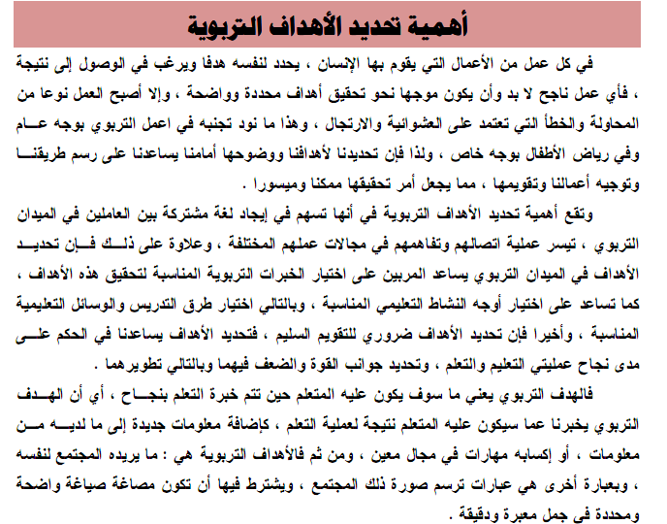

Slide 6
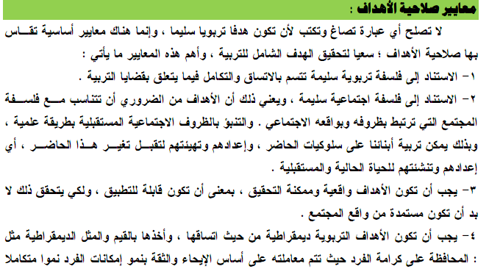

Slide 7
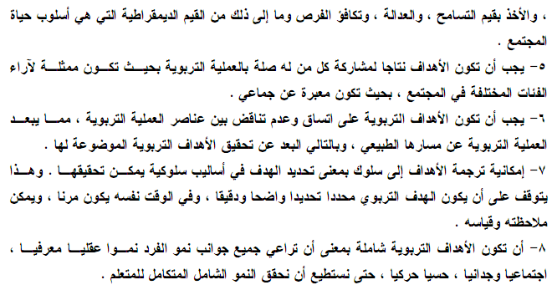

Slide 8
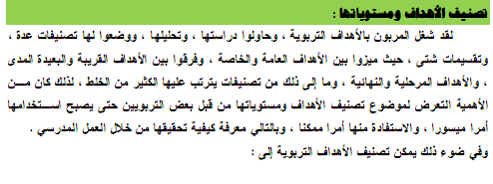
1- الأهداف العامة للتربية :
2- أهداف المراحل التعليمية :
3- أهداف المجالات الدراسية :

Slide 9
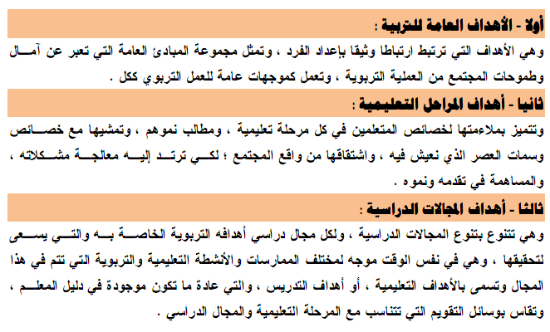

Slide 10
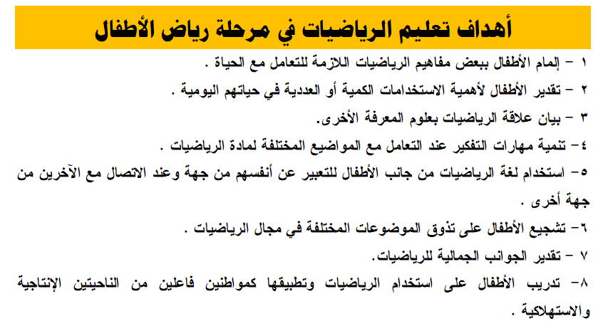

Slide 11
كيفية التخطيط
لتحضير
الأهداف السلوكية

Slide 12
نموذج درس
في مادة الرياضيات
المستوى الأول

Slide 13

خبرة روضتي
موضوع الدرس
التصنيف وفق
خاصية واحدة

Slide 14
الأهداف السلوكية :
بعد الانتهاء من النشاط يستطيع الطفل أن :
يصنف الأشياء وفق خاصية واحدة.
يميز بين عناصر التصنيف .
يلتزم بقوانين اللعب مع أصدقاءه .
يجمع أشياء من الفصل حسب خاصية واحدة.

Slide 15
خطوات النشاط
البدء بمثير
* صندوق به عدد من الكور
* تشويق الأطفال لما في داخل الصندوق يأخذ كل طفل كرة
*مناقشة الأطفال حول ما لديهم من كور .

Slide 16
صنف الكور إلى مجموعتين :
ضع الكور الحمراء في السلة الحمراء والكور الزرقاء في السلة الزرقاء

Slide 17




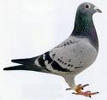
يصنف حيوانات الحظيرة حسب خاصية واحدة النوع
يضع الطيور في قفص والأرانب في قفص

Slide 18


Slide 19


يصنف الكراسي حسب خاصية واحدة الحجم

Slide 20
مسابقة بين طفلين :
من يصنف حسب خاصية واحدة ( اللون ) الكور الزرقاء ولضمهم بالخيط الأزرق و الكور الحمراء في ولضمهم بالخيط الأحمر.

Slide 21
المستوى الأول
خبرة حيوانات ونباتات
أشكال الفراغ الثلاثي
الكره

Slide 22
الأهداف السلوكية :
بعد الانتهاء من النشاط يستطيع الطفل أن :
يتعرف على شكل الكرة .
يستمتع باللعب في حديقة الروضة .
يحضر أشياء من الفصل تشبه شكل الكرة .

Slide 23
1- المثير
2- يتعرف علي الشكل

Slide 24
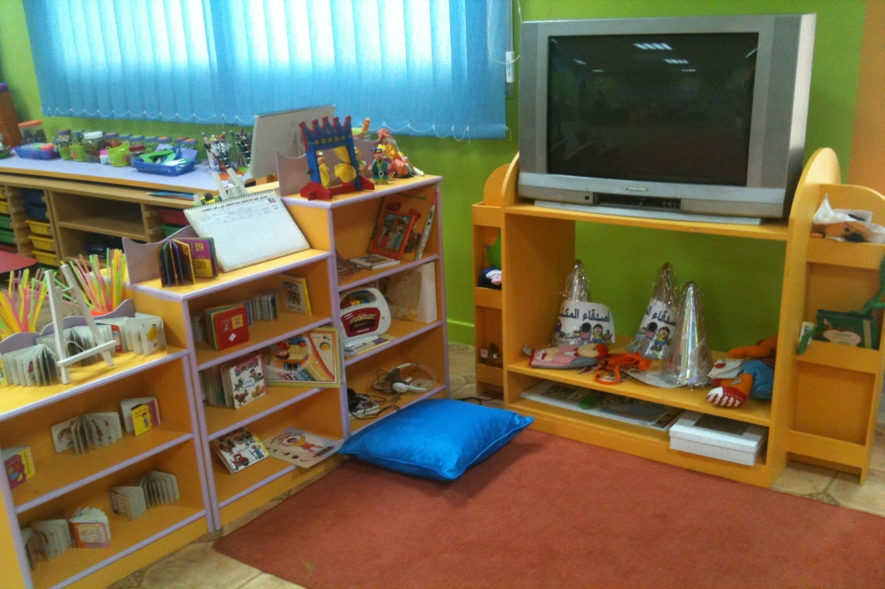
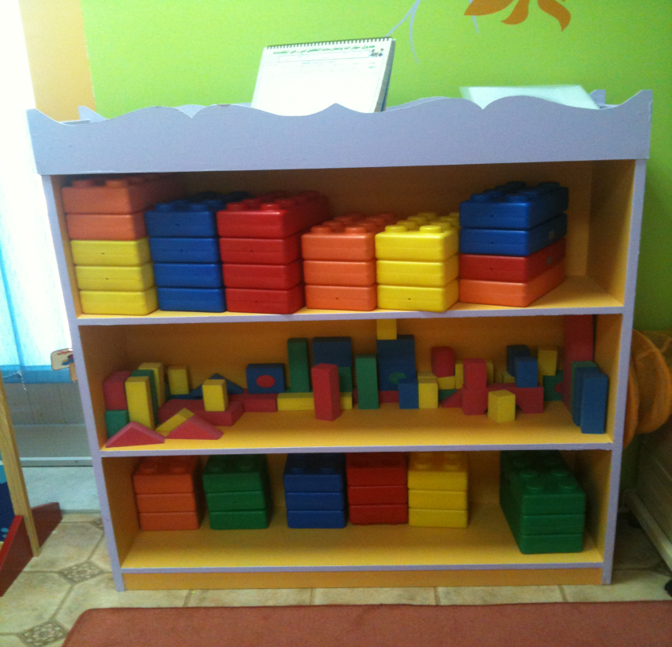
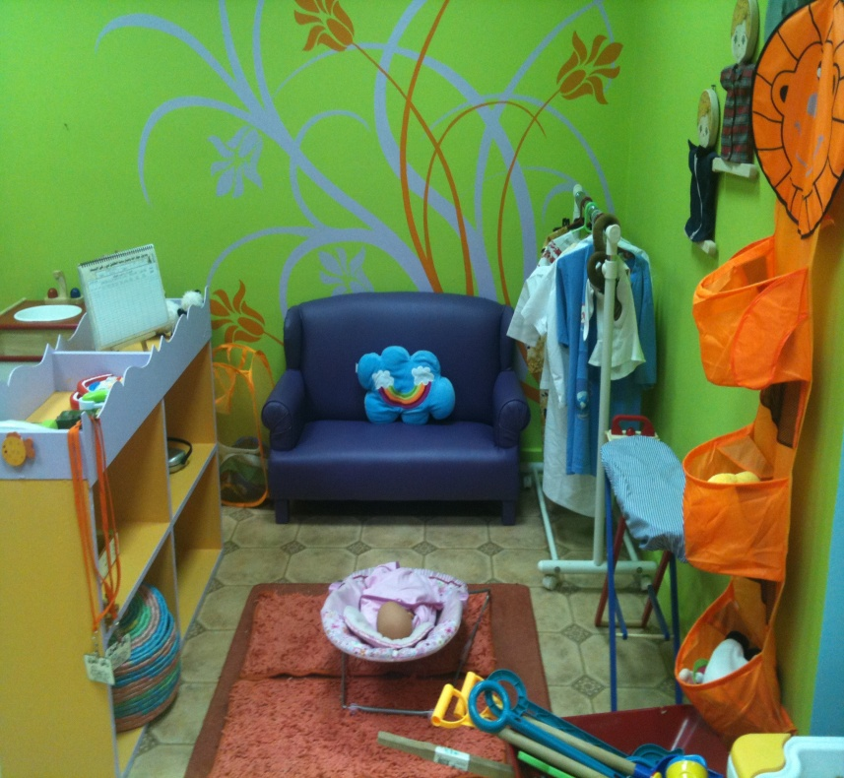
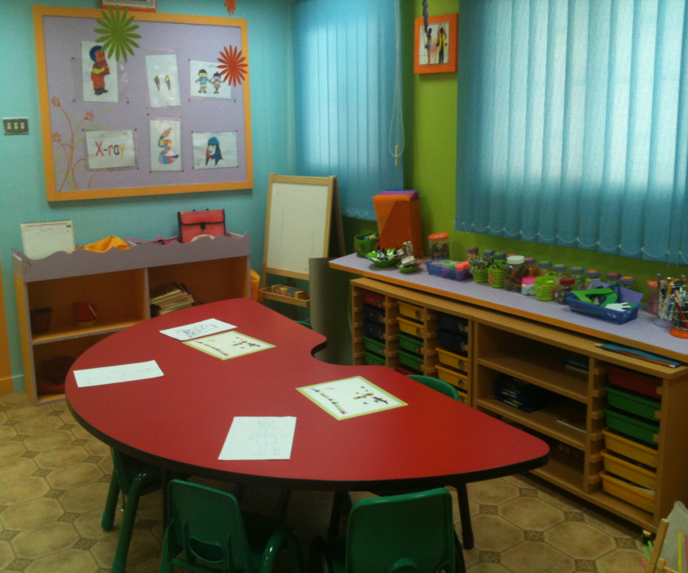
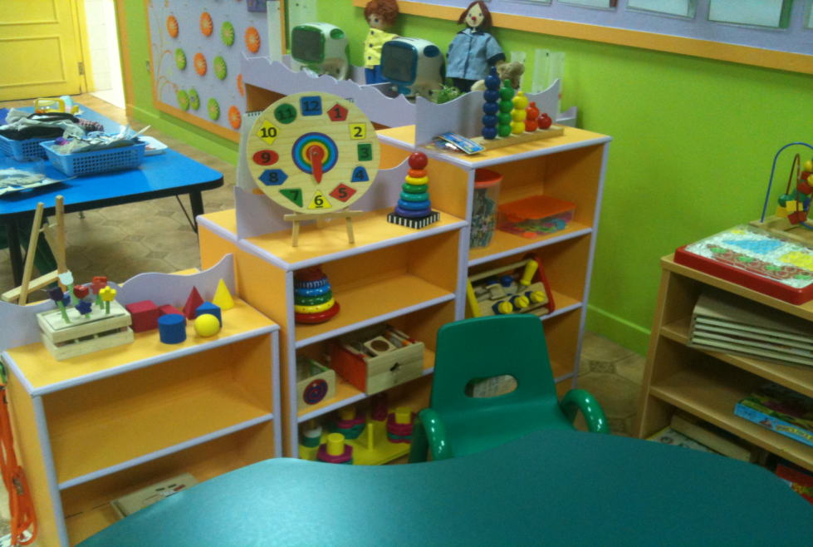
يستخرج الشكل من بين الأركان

Slide 25
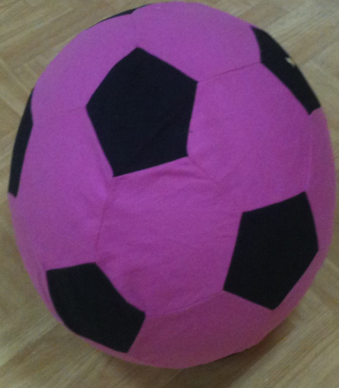
بستخرج الطفل
الكرة

Slide 26



Slide 27


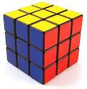


Slide 28
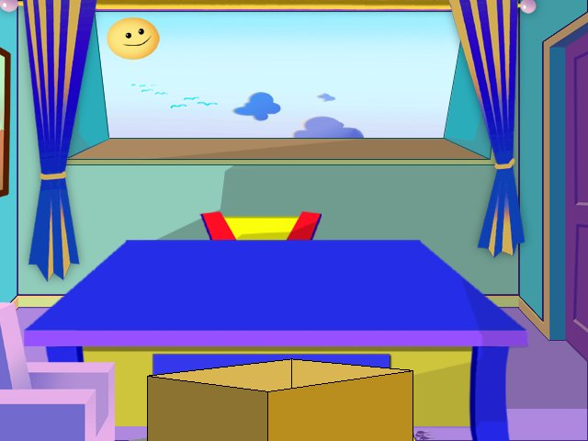

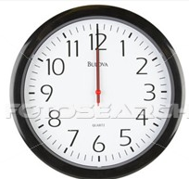
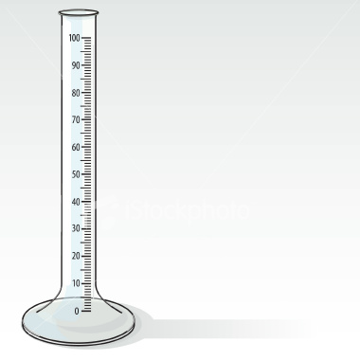

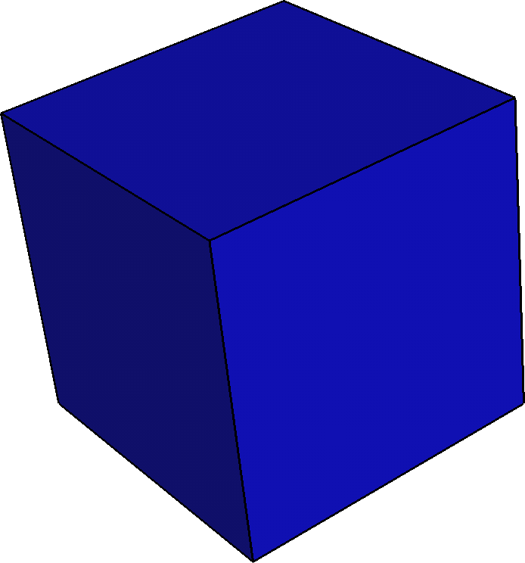














Slide 29


Slide 30
المستوى الأول
ثالثا : الأنماط الرياضية

Slide 31
الأهداف السلوكية :
بعد الانتهاء من النشاط يستطيع الطفل أن :
يتعرف على مفهوم النمط.
يحافظ على المرافق العامة.
يستخرج من معالم دولة الكويت الأنماط بالأشكال

Slide 32
خطوات النشاط
البدء المثير
اليوم يا أطفال أحضرت لكم
لعبة جميلة عبارة عن ( الطابوق البلاستك الملون )
تقوم المعلمة مع مجموعة من الأطفال
بتركيب قطعتان من الطابوق لونهما أزرق
وفوقهما طابوقه واحدة لونها أحمر
ثم طلبت من الأطفال: تكرار اللعبة ؟

Slide 33
البدء في
التطبيق مع
الأنماط

Slide 34


أكمل ترتيب الصور

Slide 35
أكمل

Slide 36
لون

Slide 37
صل

Slide 38
المستوى الأول
خبرة
خبرة الجمعية التعاونية
ثالثا : النقود

Slide 39
البدء المثير
توفر المعلمة دكاناً للفصل بقدر الإمكان ، بحيث يمارس الأطفال عملية البيع والشراء وسنعرض المواقف التي يجب على المعلمة عرضها ، وبذلك نتأكد من أن كل طفل يفسر عمله.
الموقف الأول :
- يتعرف على الدينار من مجموعة أوراق نقدية لا تزيد عن 4 أوراق نقدية فمثلاً يميز الدينار من الربع دينار والنصف دينار والخمسة دنانير ، أو يميز الدينار من الريال السعودي من الدينار البحريني والدينار العماني .
- يتعرف على الخمسة دنانير من مجموعة أوراق نقدية لا تزيد عن 4 أوراق.
- يتعرف على العشرة دنانير من مجموعة أوراق نقدية لا تزيد عن 4 أوراق .

Slide 40
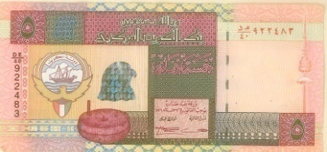
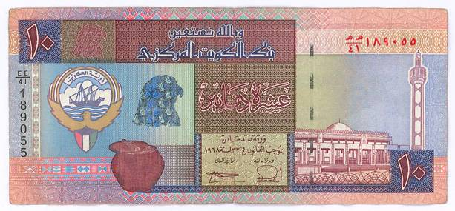
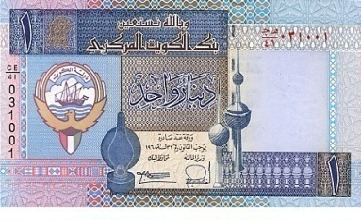

الموقف الثاني :
يستبدل الخمسة دنانير بخمسة أوراق نقدية من فئة الدينار .
يستبدل العشرة دنانير بعشرة أوراق نقدية من فئة الدينار .( ممكن استبدالها بورقتين من فئة الخمسة دنانير ) أو ( ممكن استبدالها بورقة من فئة الخمسة دنانير وخمسة أوراق من فئة الدينار )
وهنا نؤكد على العد .

Slide 41

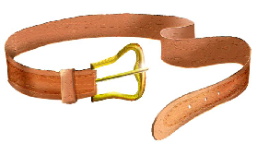
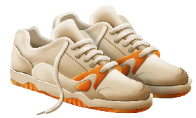
الموقف الثالث :
يمارس شراء شيء واحد من دكان الفصل وتكون قيمته تساوي النقود التي معه أي يبحث عن سلعة ثمنها يساوي النقود التي معه .
وممكن للمعلمة عمل شفافية أو لوحة لتدرب الأطفال على ذلك كما في الأمثلة التالية.
مثال 1 :
ضع علامة (✓) على شيء واحد يمكن أن تشتريه بدون أن يتبقى لديك نقود :
3 دنانير
5 دنانير
1 دينار

Slide 42

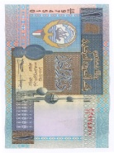


Slide 43
الموقف الرابع :
في هذا الموقف سوف نعود أطفالنا على تجريب الحل وهنا تسمع المعلمة من أطفالها : لماذا لم نتمكن من شراء هذه السلعة ؟
مثال 2 :
ضع علامة (✓) على شيئين يمكن أن تشتريهما بدون أن يتبقى لديك نقود :
2 ديناران
3 دنانير
5 دنانير

Slide 45

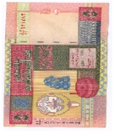
في هذا الموقف يبين أن ما لديه من نقود تكفي لشراء السلعة ام لا
معللاً السبب لدي مجموعة من الدنانير أكثر من المطلوب أو لدي مجموعة من الدنانير أقل من المطلوب .
بين إذا كان بإمكانك الشراء بوضع علامة ✓
وإذا لا يمكنك الشراء بوضع علامة ×
معللاً السبب في كل مرة
2 ديناران
1 دينار
5 دنانير
₊
₊

Slide 46
الأهداف السلوكية :
بعد الانتهاء من النشاط يستطيع الطفل أن :
يتعرف الطفل على العملة الكويتية .
يحترم الدور أثناء عملية دفع النقود .
يمارس عملية البيع والشراء من الجمعية المصغرة .

Slide 47
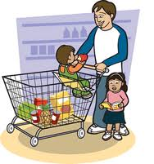
خطوات النشاط
1 – البدء بمثير مناسب
عبارة عن قصة لأب ذهب مع أولادة للجمعية واشتروا مجموعة من الأشياء

Slide 48





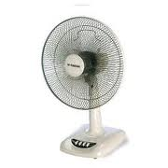
3 دينار
1 دينار
5 دينار
2 دينار

Slide 49
المناقشة
عن النقود وبكم اشتروا البالونات , سيارة الشرطة , الشمسية
المراوح مع الحرص بضرورة دفع النقود عن الشراء
وعرض صور عن النقود التي اشتروا فيها وما شكلها وما يوجد فيها
من صور ويميز الطفل بين الخمسة والدينار وهي :

Slide 50
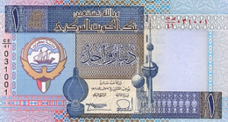
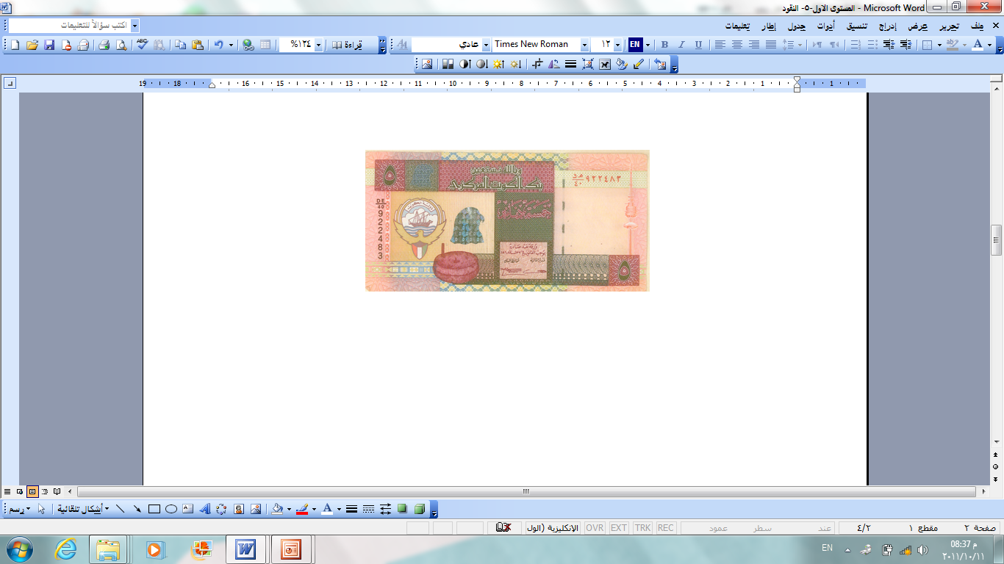



Slide 51
مسابقات

Slide 52

يحوط الطفل على أيهما أكثر

Slide 53
يحوط الطفل على أيهما أقل

Slide 54
بكم اشتروا سيارة المروحة

Slide 55
المستوى الأول
مقارنة المجموعات

Slide 56
مقارنة المجاميع
تكون باستخدام المفاهيم الرياضية
1- المجموعة الأكثر
2- المجموعة الأقل
3- المجموعتين متكافئتين
4- المجموعتان المتكافئتان المتساويتان

Slide 57
المجموعة الأكثر
المجموعة الأقل

Slide 58

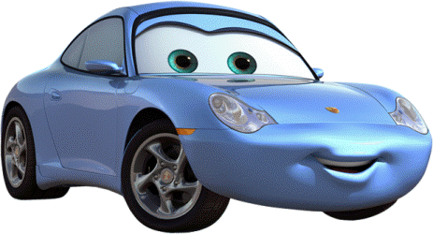

Slide 59
مجموعتين متكافئتين

Slide 61
مجموعتين متكافئتين ومتساويتين
* ملاحظة : لا يتم تقديم المجموعتين المتكافئتين والمتساويتين للأطفال ولكن يتم تقديمه وعرضه للمعلمات للعلم والمعرفة

Slide 63
خبرة أصوات وأشكال وألوان

Slide 64
الأهداف السلوكية :
بعد الانتهاء من النشاط يستطيع الطفل أن :
يقارن بين المجموعات الأكثر والأقل.
يحرص على ترتيب المكان بعد الانتهاء من العمل
يكون مجموعات للعدد تحوي 5 – 6 عناصر .

Slide 65
المثير
لعب أحمد مع أصدقائه بركن
المكعبات وبعد ألانتهاء من اللعب طلبت منهم المعلمه أن يرتبوا أشكال الفراغ الثلاثي حسب النوع

Slide 66
عد المجموعات التاليه وضع العدد المناسب
6
5

Slide 67
قارن بين المجموعات التاليه

Slide 68
اجعل المجموعة الأولى تكافئ المجموعه الثانيه
6

Slide 69


ضع علامة على المجموعة الأقـل

Slide 70


ضع على المجموعة الأكثر

Slide 71
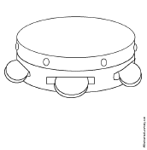

لون المجموعه ألاكثر

Slide 72

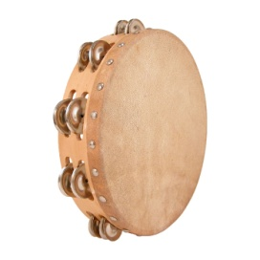


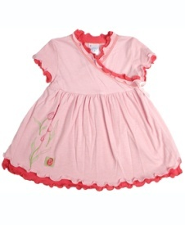


كون المجموعة ألأولي من 5 عناصر والمجموعة الثانيه6
6
5

Slide 73
لا يمكن إعداد والتحضير وتوزيع الأنشطة إلا بالعودة إلى .....
الهياكل البنائية لخبرات رياض الأطفال
كيفية التحضير الأسبوعي
وتوزيع الأنشطة؟

Slide 74
النشاط | من الساعة |  | إلى الساعة |  | المدة
 | د | س | د | س
النشاط الفردي | 30 | 7 | 50 | 7 | 20 دقيقة
النشاط الصباحي | 50 | 7 | 20 | 8 | 30 دقيقة
العمل الجماعي | 20 | 8 | 40 | 8 | 20 دقيقة
فترة التغذية | 40 | 8 | 15 | 9 | 35 دقائق
الفرصة | 15 | 9 | 55 | 9 | 40 دقيقة
العمل الحر بالأركان | 55 | 9 | 45 | 10 | 50 دقيقة
نشاط صفي | 45 | 10 | 20 | 11 | 35 دقيقة
الوجبة الخفيفة | 20 | 11 | 30 | 11 | 10 دقيقة
نشاط لاصفي | 30 | 11 | 5 | 12 | 35 دقائق
الانصراف | 5 | 12 | 20 | 12 | 15 دقيقة

Slide 75
جدول توزيع المواد
المستوى الأول
 | رياض الأطفال | اللغة العربية | الرياضيات
الأسبوع الأول | 4 | 3 | 3
الأسبوع الثاني | 5 | 3 | 3
المجموع | 9 | 6 | 6
& بالإضافة إلى فترتين نشاط حر من ابداع المعلمة ( مرسم , قصة ....)
وأنشطة المكتبة والحركية والموسيقى .

Slide 76
الأسبوع الأول ( المستوى الأول )
( 4) منهج رياض الأطفال
يفضل تقديم فترة العمل الجماعي ( الحلقة )
(3) لغة عربية
(3) رياضيات
تمارين وأنشطة ممكن أن تقدم في فترة اللاصفي
( 2) نشاط حر يقدم في فترة اللاصفي

Slide 77
الأسبوع الأول | العمل الجماعي | النشاط الصفي | النشاط اللاصفي
الأحد | مفهوم الروضة معنى الروضة – اسم الروضة – اسم فصله | لغة عربية الحصيلة اللغوية الشفهية | حركية
الإثنين | أهمية الروضة ( تعليمية ، ترفيهية ، تربوية ) | تصنيف الأشياء وفق خاصية واحدة ( رياضيات ) | نشاط حر من اختيار المعلمة أنشطة لاصفية
الثلاثاء | اللغة العربية تعرف الكلمات الثلاث ( أطفال ـ أقلام ـ أحمر) | جولة استطلاعية لمرافق الروضة ( التأكيد على السلوكيات والقيم التربوية وتعزيز المهارات اللازمة ) | نشاط حر من اختيار المعلمة انشطة لاصفية
الأربعاء | يتعرف على اسم معلماته - أسماء زملاءه في الفصل | تعرف العدد (1) رمزا ومدلولا النظافة الشخصية | مكتبة
الخميس | تجريد كلمة ( أحمر ) | تمارين وأنشطة لتعزيز العدد (1) ( رياضيات ) | موسيقى

Slide 78
الأسبوع الثاني المستوى الأول
( 5) منهج رياض الأطفال
يفضل تقديم فترة العمل الجماعي ( الحلقة )
(3) لغة عربية
(2) رياضيات
تمارين وأنشطة ممكن أن تقدم في فترة اللاصفي
( 2) نشاط حر يقدم في فترة اللاصفي

Slide 79
الأسبوع الثاني | العمل الجماعي | النشاط الصفي | النشاط اللاصفي
الأحد | بيئة الفصل اللوحات – الأركان– مرافق الفصل....الخ | مفهوم الزمن ( صباحا ومساء ) | حركية
الاثنين | مرافق الروضة الفصول – المطعم – المكتبة ...الخ | تجريد الحرف ( أ ) | نشاط حر من اختيار المعلمة انشطة لاصفية
الثلاثاء | التعبير اللغوي ( هذا ـ هذه ) | أنشطة لتعزيز قوانين وسلوكيات التعامل في الفصل | نشاط حر من اختيار المعلمة انشطة لاصفية
الأربعاء | العاملون في الروضة وأدوارهم المديرة – المديرة المساعدة – المشرفة الفنية | ممارسة تمارين تصنيف وفق خاصية واحدة استخدام الكراس | مكتبة
الخميس | العاملون في الروضة وأدوارهم أمينة المكتبة – أمينة المخزن – معلمة الموسيقى | تدريبات وأنشطة لتعزيز مفاهيم اللغة العربية استخدام كراس الطفل | موسيقى

Slide 80
جدول توزيع المواد
المستوى الثاني
 | رياض الأطفال | اللغة العربية | الرياضيات
الأسبوع الأول | 4 | 3 | 3
الأسبوع الثاني | 4 | 3 | 3
المجموع | 8 | 6 | 6
& بالإضافة إلى فترتين نشاط حر من ابداع المعلمة ( مرسم , قصة ....)
وأنشطة المكتبة والحركية والموسيقى .

Slide 81
*** الأسبوع الأول المستوى الثاني ***
( 4) منهج رياض الأطفال
يفضل تقديم فترة العمل الجماعي ( الحلقة )
(3 ) لغة عربية
(3) رياضيات
تمارين وأنشطة ممكن أن تقدم في فترة اللاصفي
( 2) نشاط حر يقدم في فترة اللاصفي

Slide 82
الأسبوع الثاني | العمل الجماعي | النشاط الصفي | النشاط اللاصفي
الأحد | الحاسوب آله إلكترونية يوفر الوقت والجهد والمال | قصة عن الحاسوب الحصيلة اللغوية ( 1 ) | حركية
الاثنين | أجزاء الحاسوب وملحقاته وتسمياتها | الأعداد ( 0, 10 ) أنشطة وتدريبات للمراجعة العد التكراري – العد الترتيبي | نشاط حر من اختيار المعلمة انشطة لاصفية
الثلاثاء | تعرف الكلمات ( حاسوب – سماعة – سلك ) | التصنيف وفق خاصية واحدة ( أجزاء الحاسوب ) | نشاط حر من اختيار المعلمة انشطة لاصفية
الأربعاء | كيفية تشغيل الحاسوب وأهميته في حياتنا | تجريد كلمة ( سماعه ) | مكتبة
الخميس | برامج الحاسوب المختلفة تقدير جهود العلم والعلماء | أشكال الفراغ الثلااثي | موسيقى

Slide 83
*** الأسبوع الثاني المستوى الثاني ***
( 4 ) منهج رياض الأطفال
يفضل تقديم فترة العمل الجماعي ( الحلقة )
(3) اللغة العربية
(3) الرياضيات
تمارين وأنشطة ممكن أن تقدم في فترة اللاصفي
( 2) نشاط حر يقدم في فترة اللاصفي

Slide 84
الأسبوع الثاني | العمل الجماعي | النشاط الصفي | النشاط اللاصفي
الأحد | أماكن استخدام الحاسوب | الحصيلة اللغوية الشفهية ( 2 ) | حركية
الإثنين | فوائد الحاسوب | الأنماط الرياضية أجزاء الحاسوب | نشاط حر من اختيار المعلمة انشطة لاصفية
الثلاثاء | تجريد الحرف ( س ) | العلاقات المكانية مراجعة أماكن استخدام الحاسوب | نشاط حر من اختيار المعلمة انشطة لاصفية
الأربعاء | استخدامات الحاسوب | تمارين وأنشطة لتعزيز مفاهيم رياضية استخدام كراس الطفل | مكتبة
الخميس | أنشطة لتعزيز جهود الدولة في توفير تقنية الحاسوب | تدريبات وأنشطة لتعزيز مفاهيم اللغة العربية استخدام كراس الطفل | موسيقى

Slide 85
ورشة عمل لتوزيع الأنشطة ومنهج
اللغة العربية والرياضيات
الأسبوع الثاني | العمل الجماعي | النشاط الصفي | النشاط اللاصفي
الأحد
الإثنين
الثلاثاء
الأربعاء
الخميس

Slide 86
الفترة الثانية
الفترة الثانية :
طريقة استخدام كراس الطفل .
طريقة ربط الأنشطة الخاصة بمنهج الرياضيات مع الأسلوب المطور .

Slide 87

كيف ومتى نستخدم
كراس الطفل
خلال اليوم الدراسي .

Slide 88
قبل البدء الخبرة التعليمية اطلعي على الأتي :
اطلعي على دليل المعلمة المطور لتحديد الأنشطة التعليمية المراد تقديمها خلال الأسبوعين القادمين
قومي بتوزيع الأنشطة التي تم اختيارها على الجدول الأسبوعي.
اطلعي على كراس الطفل لمطابقة الأنشطة مع التطبيقات المدرجة في كراس الطفل
استعيني سي دي الخاص بكراس الطفل للعمل على عرض الصفحة المراد تطبيقها مع الأطفال لتوضيح المطلوب قبل البدء بالتطبيق .
اختاري يوم لكل مادة لمراجعة بعض المفاهيم واستخدام الكراس في حال ضيق الوقت أثناء تقديم الأنشطة التعليمية خاصة في فترة الحلقة التعليمية .
يمكنك استخدام كراس الطفل في نهاية النشاط في الأنشطة الصفيه و اللاصفي.
يمكن استخدام التطبيق في فترة الأركان التعليمية.

Slide 89

من التطبيقات
سهلة الاستخدام

Slide 90
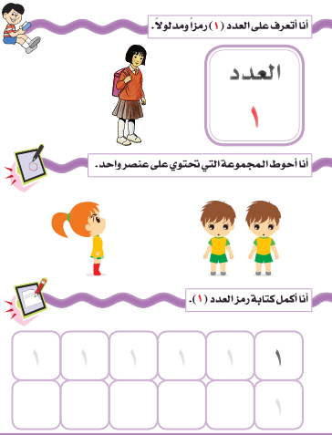
من التطبيقات
التي تحتاج وقت

Slide 91
طريقة ربط الأنشطة الخاصة بمنهج الرياضيات مع الأسلوب المطور .

Slide 92
كيف يمكن ربط الأنشطة الاصفية
بمنهج ادخال المواد في رياض الأطفال
يمكن ربط الأنشطة اللاصفية بمنهج إدخال المواد في رياض الأطفال من خلال
يتعريف الأطفال بالألوان في نشاط المرسم مثال خبرة روضتي يتعرف الطفل على اللون أحمر يمكن للمعلمة أن تقدم نشاط المرسم عن اللون الأحمر .
تعريف الأطفال أشكال الفراغ الثلاثي من خلال نشاط رحلة للجمعية
القريبة من الروضة .....
يتعرف على الأنماط من خلال نشاط المطبخ عند ترتيب الأواني حسب اللون أو الشكل .
يتعرف على مفهوم السرعه من خلال نشاط خارجي للمرور أو من خلال سرد قصة عن الحيوانات .

Slide 93
اليوم الثاني
الفترة الأولى :
استعراض طرق تدريس ( التصنيف - يتعرف على العدد – النقود – العلاقات المكانية – السرعة – الأحجام ..... الخ ) مع المناقشة .
الفترة الثانية :
عرض ورش عمل من قبل المتدربات تحتوي على :
(التصنيف - يتعرف على العدد – النقود – العلاقات المكانية – السرعة -.........الخ )
مع المناقشة .

